Slide 1
Tieto murtaa myyttejä
Ida Mielityinen, toiminnanjohtaja, Arene

Slide 3
Vanhempien koulutus vaikuttaa vahvasti todennäköisyyteen jatkaa opintoja – osaamisesta/lahjakkuudesta riippumatta

Slide 4
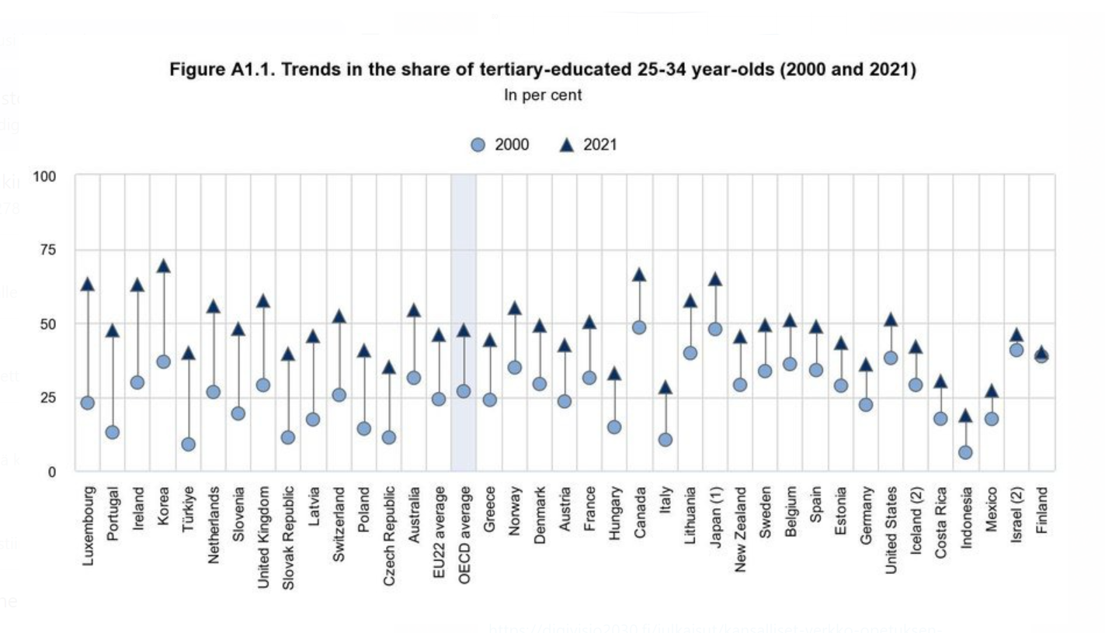
Koulutustasomme jämähti

Slide 5
Työllisyys on koulutusinvestoinnin tärkeä mittari - vuonna 2020 valmistuneet
 | Päätoiminen työllinen | Työllinen opiskelija | Päätoiminen opiskelija | Työtön | Muu tai tuntematon | Muuttanut maasta | Valmistuneet yhteensä
Ammatilliset perustutkinnot | 55,2 % | 6,9 % | 8,6 % | 19,7 % | 9,3 % | 0,3 % | 43074
Ammattitutkinnot | 72,7 % | 8,1 % | 3,4 % | 11,8 % | 3,7 % | 0,4 % | 10815
Erikoisammattitutkinnot | 82,3 % | 8,1 % | 1,2 % | 7,0 % | 1,2 % | 0,3 % | 3582
AMK-tutkinnot | 83,8 % |  | 3,0 % | 7,9 % | 3,0 % | 2,4 % | 23505
YAMK-tutkinnot | 91,8 % |  | 1,1 % | 4,5 % | 1,4 % | 1,3 % | 3234
Maisterin tutkinnot | 83,1 % |  | 1,9 % | 6,1 % | 4,0 % | 4,8 % | 16083

Slide 6
Osaamisen ennakointifoorumin tulosten mukaan ammattikorkeakoulutettujen kysyntä tulee työmarkkinoilla kasvamaan eniten vuosina 2017-2035.
(lähde: OEF)

Slide 10
HUOMISEN KÄDENJÄLKI
Luomme tulevaisuusratkaisuja Suomelle
ARENEN STRATEGIA 2027
TÄTÄ TAVOITTELEMME:
Ammattikorkeakoulutuksella on merkittävästi nykyistä paremmat ja kansainvälisesti kilpailukykyiset taloudelliset ja toiminnalliset edellytykset kaikilla sen toiminnan osa-alueilla
Ammattikorkeakoulusta valmistuneiden asiantuntijoiden osaamista hyödynnetään laajasti yhteiskunnassa
Ammattikorkeakoulujen TKI-toiminta on vahvasti kansainvälisesti ja kansallisesti tunnustettua ja rahoitettua
TÄTÄ SAAMME AIKAAN:
Työllisyyttä ja tuottavuutta
Korkeakoulujärjestelmään tehokkuutta
TKI-rahoituspohjan laajentamista
Sivistystä, hyvinvointia ja elämänlaatua
Kestävää, oikeudenmukaista yhteiskunnan kehitystä

Slide 11
Kiitos!

